Slide 1
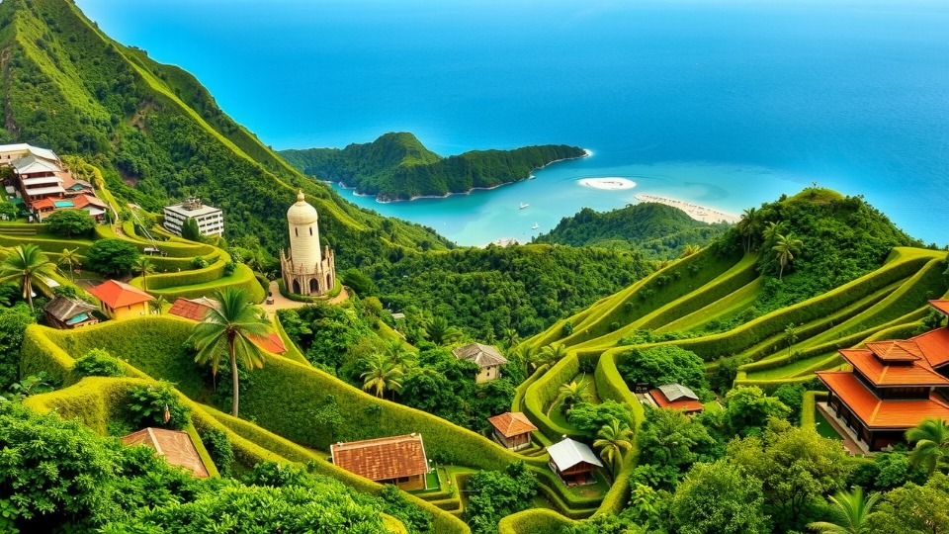

Юго-Восточная Азия
Юго-Восточная Азия — это уникальный регион, объединяющий богатое культурное наследие, разнообразные природные ландшафты и динамичное экономическое развитие.
В данной презентации мы познакомимся с географическим положением, историей и особенностями стран региона, а также их значением в современном мире.
Особое внимание будет уделено культурному многообразию, традициям и ключевым достопримечательностям.

Slide 2

Географическое положение
Юго-Восточная Азия расположена на пересечении двух океанов — Тихого и Индийского — что делает её важнейшим морским и торговым узлом.
Регион включает 11 стран, среди которых Таиланд, Вьетнам, Индонезия и другие, и охватывает как материковую часть, так и множество островов.
Благодаря своему стратегическому положению, Юго-Восточная Азия с древних времён играла ключевую роль в международной торговле и культурном обмене

Slide 3


Климатические особенности
Климат Юго-Восточной Азии формируется под влиянием муссонов, которые меняют направление в зависимости от сезона.
Летом влажные воздушные массы приносят обильные осадки, а зимой преобладает сухая погода.
Температуры в течение года остаются высокими, колеблясь в пределах 25–30°C.

Slide 4

Рельеф и природные зоны
Рельеф региона разнообразен: от горных хребтов на материке до активных вулканов на островах.
На территории Юго-Восточной Азии расположены такие крупные реки, как Меконг, Иравади и Салуин.
Природные зоны представлены тропическими лесами, саваннами и горными плато.

Slide 5
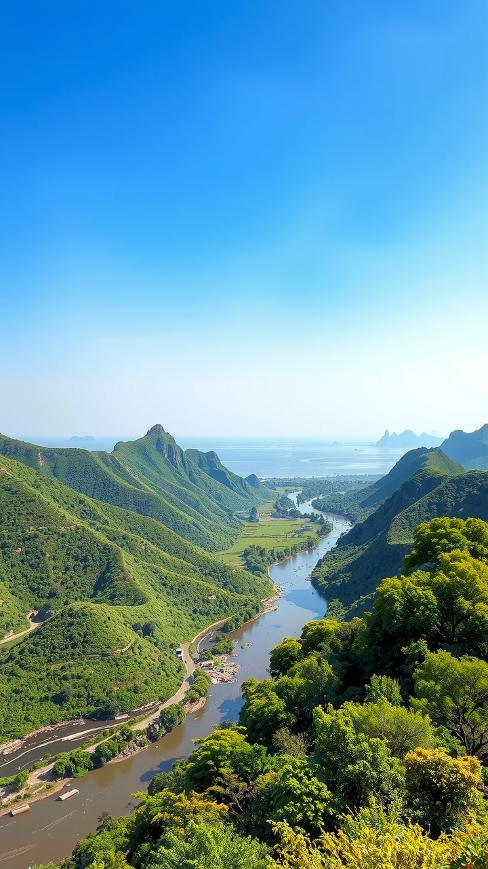

Водные ресурсы
Юго-Восточная Азия обладает богатыми водными ресурсами, которые играют ключевую роль в жизни региона.
Здесь расположены крупные реки, такие как Меконг, Иравади и Салуин, которые обеспечивают водой миллионы людей, а также плодородные дельты для сельского хозяйства.
Кроме того, регион омывается тёплыми водами Индийского и Тихого океанов, а его моря, включая Южно-Китайское и Яванское, богаты биоразнообразием и являются важными источниками рыбы и других морепродуктов.

Slide 6
Полезные ископаемые
Юго-Восточная Азия богата разнообразными полезными ископаемыми, которые играют важную роль в экономике региона.
В странах этого региона добывают нефть, природный газ, уголь, олово, бокситы, никель и золото.
Например, Индонезия и Малайзия являются крупными поставщиками олова и природного газа, а на Филиппинах развита добыча меди и золота.

Slide 7
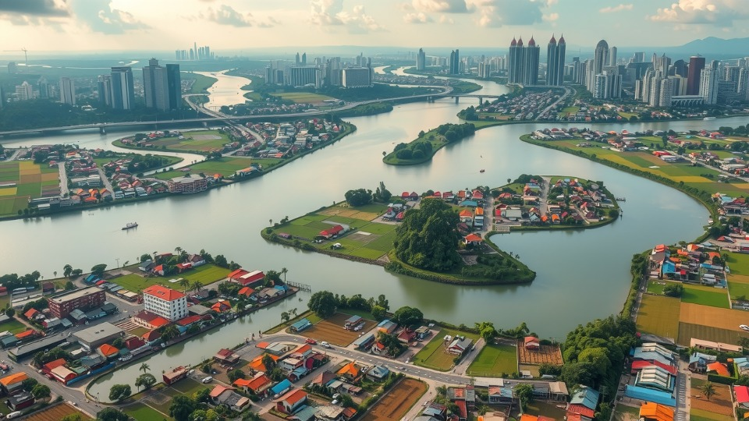

Население и демография
Население Юго-Восточной Азии составляет около 670 миллионов человек, что делает её одним из самых густонаселённых регионов мира.
Большинство жителей проживает в дельтах крупных рек, где развито сельское хозяйство.
Уровень урбанизации в регионе растёт, особенно в таких мегаполисах, как Джакарта и Манила.

Slide 8
Этническое и культурное разнообразие
Юго-Восточная Азия — один из самых этнически и культурно разнообразных регионов мира.
Здесь проживают сотни народов, говорящих на тысячах диалектов, что отражает богатство культурных традиций и обычаев.
Влияние индуизма, буддизма, ислама и христианства сформировало уникальный религиозный ландшафт, а традиции, искусство, музыка и кухня каждой страны подчеркивают их самобытность.

Slide 9
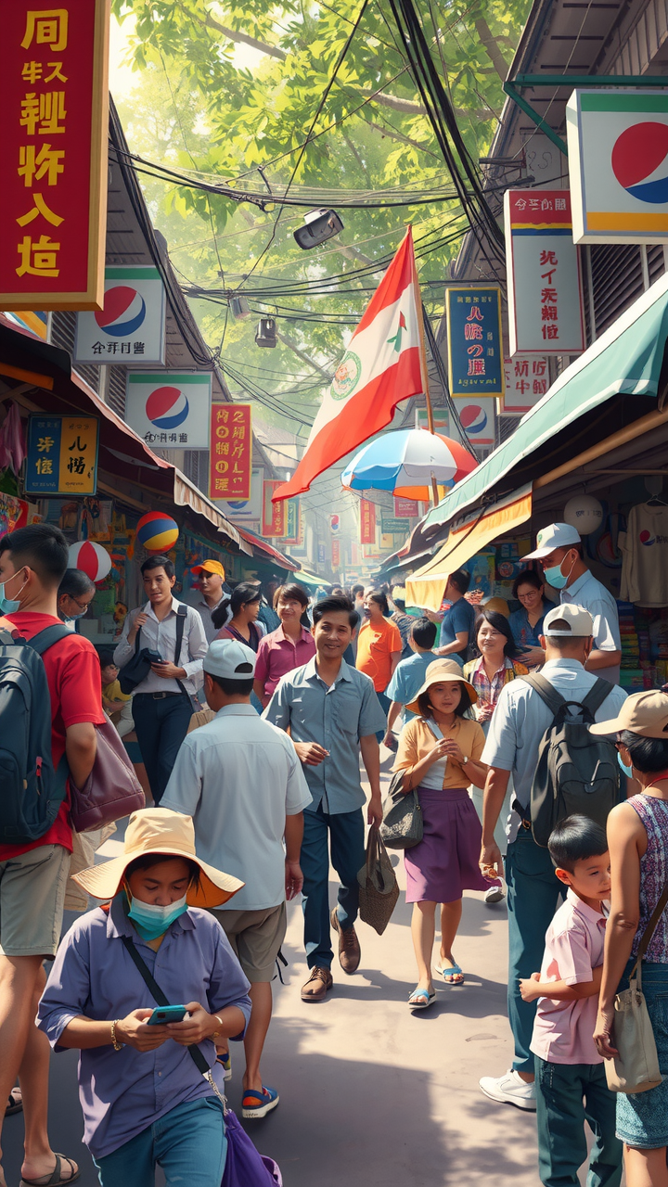
Языковое разнообразие
Языковое разнообразие Юго-Восточной Азии поражает своим масштабом: в регионе насчитывается более 1000 языков и диалектов.
Здесь представлены такие крупные языковые семьи, как австроазиатская, тай-кадайская, австронезийская и китайско-тибетская.
Например, в Индонезии и на Филиппинах говорят на сотнях местных языков, но объединяющим фактором служит использование государственных языков — индонезийского и филиппинского.

Slide 10
Экономика региона
Экономика Юго-Восточной Азии отличается высокой динамичностью и разнообразием.
Страны АСЕАН (Ассоциация государств Юго-Восточной Азии) активно развивают такие секторы, как промышленность, сельское хозяйство, туризм и высокие технологии.
Ведущими экспортерами выступают Индонезия, Таиланд, Вьетнам и Малайзия, предлагающие на мировой рынок электронику, текстиль, продукцию сельского хозяйства и природные ресурсы.

Slide 11
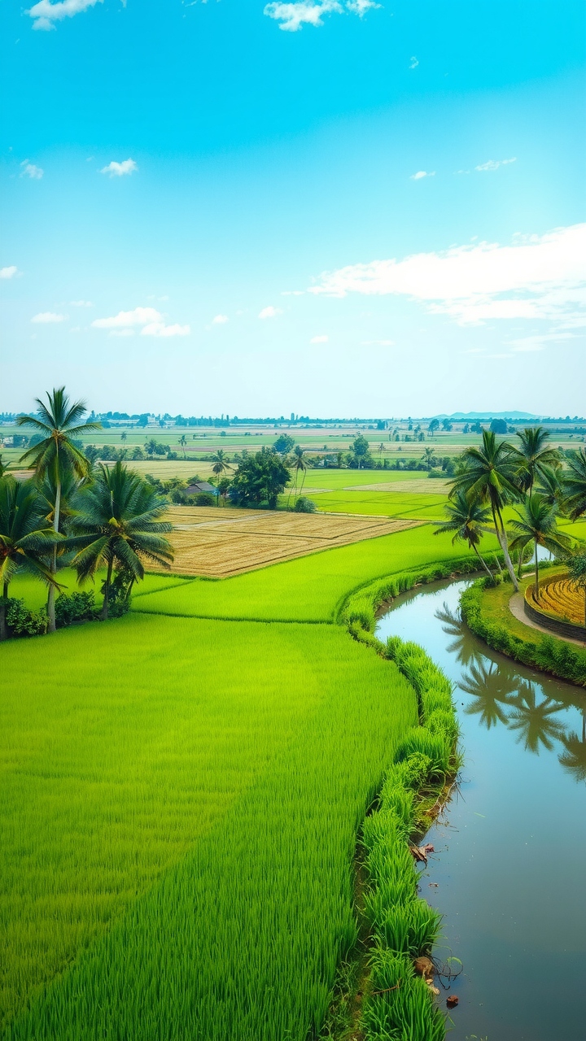
Сельское хозяйство
Сельское хозяйство играет ключевую роль в экономике Юго-Восточной Азии, обеспечивая продовольственную безопасность и занятость значительной части населения.
Регион является одним из главных мировых производителей риса, который выращивают в таких странах, как Таиланд, Вьетнам и Индонезия.
Помимо риса, страны региона активно культивируют пальмовое масло, каучук, кокосы, сахарный тростник и экзотические фрукты

Slide 12
Промышленность
Промышленность Юго-Восточной Азии активно развивается, становясь одной из движущих сил экономического роста региона.
Основными направлениями выступают электроника, текстильное производство, автомобилестроение и нефтепереработка.
Страны, такие как Таиланд, Вьетнам, Малайзия и Индонезия, привлекают международные компании благодаря доступной рабочей силе и выгодному географическому положению.

Slide 13
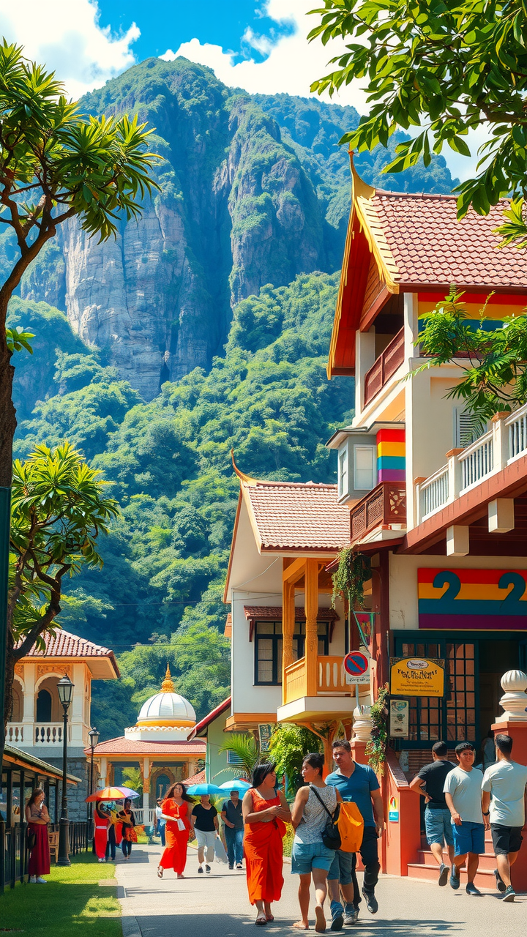
Туризм
Туризм является одной из ключевых отраслей экономики Юго-Восточной Азии, привлекая миллионы путешественников со всего мира.
Регион славится своими потрясающими пляжами, древними храмами, живописными горами и богатым культурным наследием.
Страны, такие как Таиланд, Индонезия (Бали), Вьетнам и Камбоджа, предлагают уникальные туристические маршруты, включающие знакомство с местной культурой, историей и природой.

Slide 14
Экологические проблемы
Юго-Восточная Азия сталкивается с серьезными экологическими проблемами, которые угрожают природному балансу и благополучию населения.
Вырубка лесов, особенно в Индонезии и Малайзии, приводит к уничтожению уникальных экосистем, таких как тропические леса и болота, являющиеся домом для редких видов животных.
Загрязнение воздуха из-за промышленных выбросов и сжигания мусора, а также загрязнение вод вследствие неконтролируемого сброса отходов усугубляют ситуацию.
Кроме того, изменение климата усиливает негативное воздействие на регион, вызывая повышение уровня моря, наводнения и засухи.

Slide 15

Заключение
Юго-Восточная Азия — это регион с уникальным сочетанием природных, культурных и экономических особенностей.
Его стратегическое положение и богатые ресурсы являются важным аспектом на мировом уровне.
Однако для устойчивого развития необходимо решать экологические и социальные проблемы.
Изучение этого региона помогает лучше понять взаимосвязь природы, культуры и экономики.

